Slide 1



Slide 2



1

Slide 3




Bài 4: Thiên nhiên vùng
Trung du và vùng núi phía Bắc
(tiết 1)

Slide 4
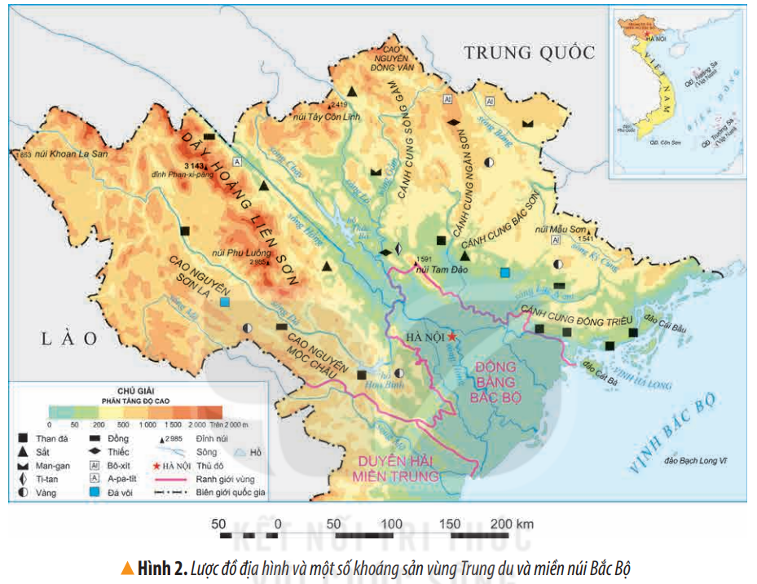
Vị trí vùng Trung du và miền núi phía Bắc
Các vùng tiếp giáp với vùng Trung du và miền núi phía Bắc
Các quốc gia tiếp giáp với vùng Trung du và miền núi phía Bắc

Slide 6
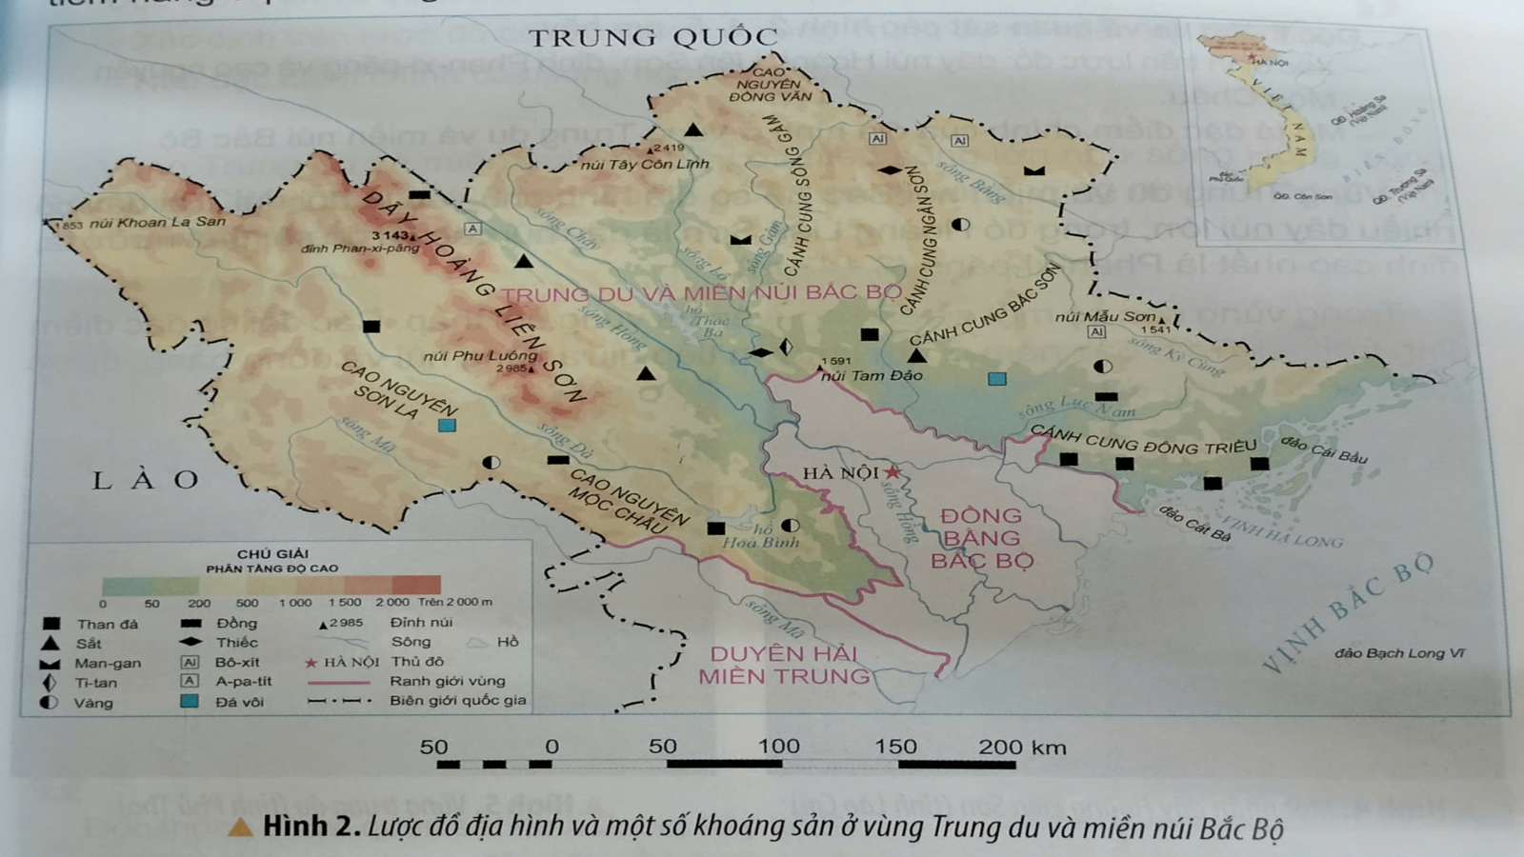

Slide 7




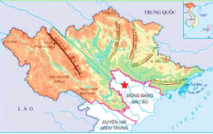









Vùng Trung du và miền núi phía Bắc

Slide 8
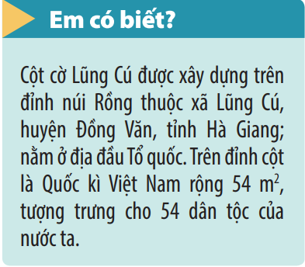
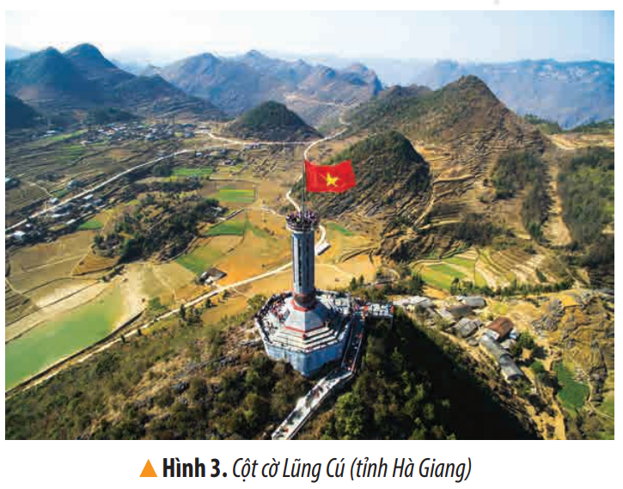

Slide 9




Hành Trình Xuyên Việt
Các em hãy hoàn thành các thử thách để đi du lịch vòng quay đất nước Việt Nam nhé!

Slide 10
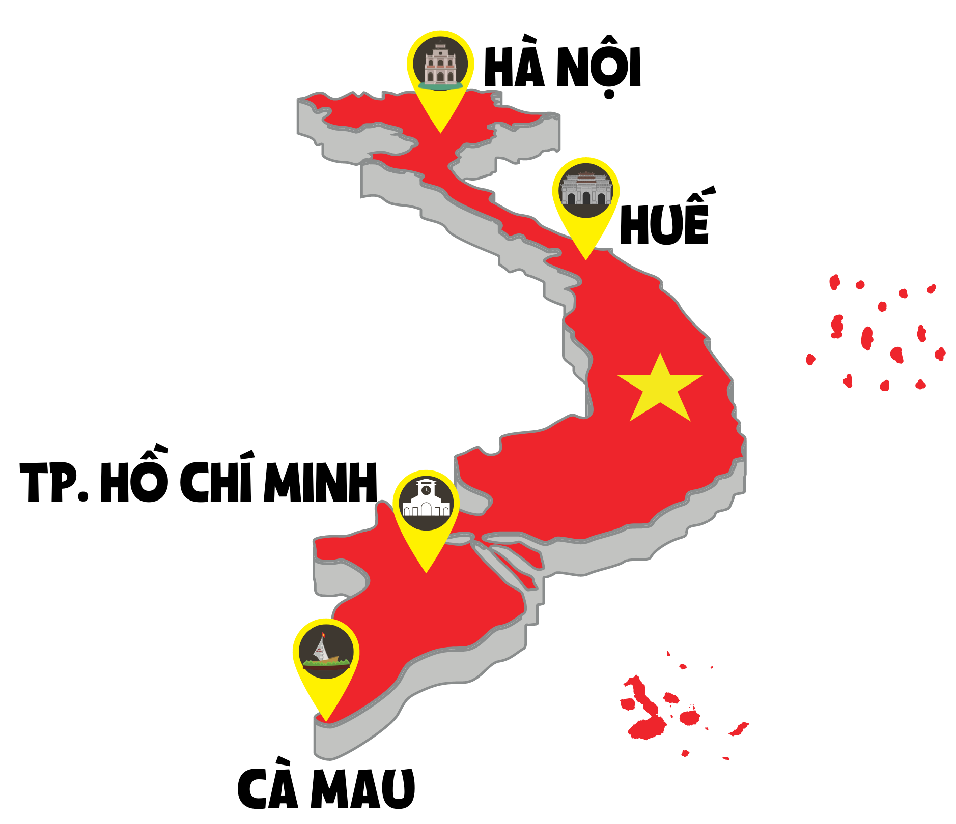

Slide 11


Slide 12



Trung du và miền núi phía Bắc là vùng lãnh thổ nằm ở phía nào của Việt Nam?
Đáp án: Phía Bắc

Slide 14

Kể tên các quốc gia tiếp giáp với vùng Trung du và miền núi phía Bắc ?
Đáp án: Lào, Trung Quốc

Slide 15


Slide 16

Trung du và miền núi phía Bắc bao gồm phần đất liền rộng lớn và vùng biển ở phía Tây Nam. Đúng hay sai?
Đáp án: Sai

Slide 17


